Slide 1

TECNOLOGICO NACIONAL DE MEXICO
INSTITUTO TECNOLOGICO DE FRONTERA COMALAPA
UNIDAD ACADEMICA DE VENUSTIANO CARRANZA
“INGENIERIA EN SISTEMAS COMPUTACIONALES”
MODALIDAD MIXTA
FUNDAMENTOS DE INGENIERIA DE SOFTWARE
QUINTO SEMESTRE
ACTIVIDAD
1.2 REPORTE DE INVESTIGACION
PRESENTA
NOMBRE DEL ALUMNO(A) | MATRICULA
Alondra Yudivia Santis Ovalle | 241260104
PROFESOR:
FRANCISCO JAVIER MINGO VELAZQUEZ
18 DE OCTUBRE DE 2026, VENUSTIANO CARRANZA.

Slide 2
Comparación de Metodologías de Desarrollo de Software en Accenture, ELEKS y BairesDev

Slide 3
1. Introducción
Las metodologías de desarrollo de software orientan la planificación, construcción, validación y entrega de aplicaciones informáticas.
En la actualidad, los enfoques ágiles promueven el desarrollo incremental, la colaboración constante con el cliente y la adaptación a los cambios, en contraste con los modelos basados en una planificación estrictamente secuencial.
La presente práctica consiste en una investigación documental sobre tres empresas desarrolladoras de software: Accenture, ELEKS y BairesDev. El propósito es identificar las metodologías, marcos de trabajo y prácticas utilizadas por cada organización, así como comparar la forma en que gestionan sus procesos de desarrollo, validación y entrega de soluciones tecnológicas.
El análisis permite comprender que metodologías, marcos de trabajo y prácticas técnicas cumplen funciones distintas dentro del ciclo de desarrollo de software. Mientras Agile proporciona principios y valores generales, marcos como Scrum o Kanban organizan el trabajo de los equipos, y prácticas como la integración continua o las pruebas automatizadas contribuyen a mejorar la calidad del producto final.

Slide 4
2. Objetivos
2.1 Objetivo general
2.2 Objetivos específicos
Comparar las metodologías de desarrollo de software utilizadas por Accenture, ELEKS y BairesDev.
Identificar las metodologías y marcos de trabajo empleados por cada empresa.
Analizar cómo organizan la planificación, desarrollo y entrega de software.
Reconocer las principales diferencias y similitudes entre sus enfoques de trabajo.
Elaborar un cuadro comparativo basado en información documentada por las propias organizaciones.

Slide 5
3. Justificación
La selección de estas empresas permite analizar distintas formas de aplicar metodologías ágiles en entornos reales de desarrollo de software.
Accenture emplea marcos que facilitan la coordinación de proyectos complejos y múltiples equipos; ELEKS combina prácticas ágiles con una gestión estructurada de calidad, riesgos y responsabilidades; mientras que BairesDev destaca por el desarrollo incremental, la adaptación continua y la comunicación frecuente con el cliente.
La comparación resulta relevante para la formación en Ingeniería de Software porque demuestra que la adopción de metodologías ágiles no elimina la necesidad de planificación, control y aseguramiento de la calidad. Por el contrario, integra estos elementos dentro de procesos más flexibles y colaborativos.

Slide 6
4. Materiales y Método de Trabajo
4.1 Tipo de práctica
4.2 Fuentes consultadas
Se realizó una investigación documental de carácter descriptivo y comparativo. La información fue obtenida de fuentes oficiales publicadas por las empresas analizadas y por organizaciones relacionadas con metodologías ágiles de desarrollo de software.
Se utilizaron las siguientes fuentes oficiales:
Accenture: documentación corporativa sobre gestión y entrega de proyectos tecnológicos.
ELEKS: información sobre procesos de trabajo y transformación ágil.
BairesDev: descripción de servicios y metodologías ágiles utilizadas.
Manifiesto Ágil: documento base de los principios ágiles de desarrollo de software.

Slide 7
4.3 Procedimiento
Paso | Actividad realizada | Finalidad
1 | Selección de empresas desarrolladoras de software | Delimitar el objeto de estudio
2 | Revisión de fuentes oficiales | Obtener información verificable
3 | Identificación de metodologías utilizadas | Comparar sus enfoques de trabajo
4 | Análisis de procesos y prácticas | Determinar semejanzas y diferencias
5 | Elaboración del cuadro comparativo | Organizar la información recopilada
6 | Interpretación de resultados | Formular conclusiones fundamentadas

Slide 8
5. Desarrollo de la Investigación

Slide 9
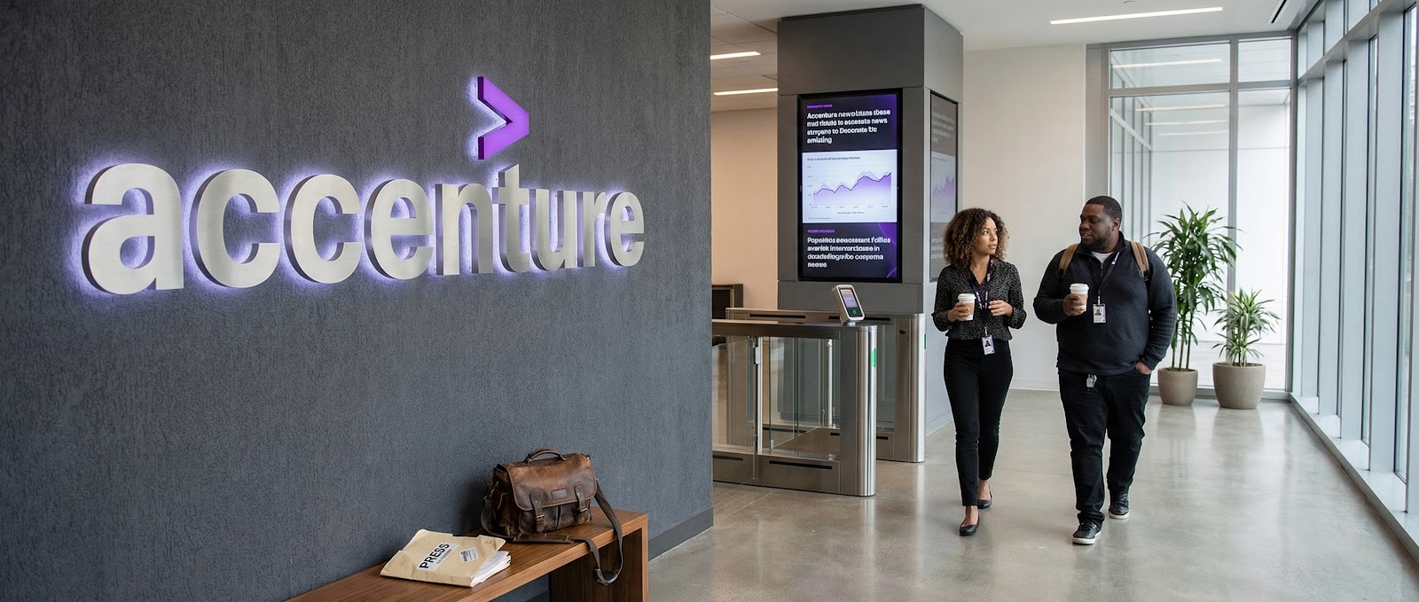
5.1 Accenture — Actividad y metodologías
Actividad de la empresa
Metodologías utilizadas
Accenture es una empresa global de servicios tecnológicos y consultoría que desarrolla soluciones digitales para organizaciones de distintos sectores. Sus proyectos suelen involucrar grandes equipos de trabajo y procesos de transformación digital.
Accenture documenta el uso de diferentes marcos ágiles según las necesidades del proyecto:
Scrum
Kanban
SAFe (Scaled Agile Framework)
Scrum permite gestionar el trabajo mediante sprints; Kanban facilita la visualización y administración del flujo de tareas; y SAFe coordina proyectos de gran escala que involucran múltiples equipos.

Slide 10
5.1 Accenture — Organización y fortalezas
Organización del proceso
Fortalezas observadas
Definición de objetivos y alcance.
Planificación y coordinación de equipos.
Desarrollo y seguimiento del trabajo.
Entrega, evaluación y mejora continua.
Su principal ventaja es la capacidad para coordinar proyectos complejos y escalar metodologías ágiles en organizaciones de gran tamaño.

Slide 11

5.2 ELEKS — Actividad y metodologías
Actividad de la empresa
Metodologías utilizadas
ELEKS es una empresa especializada en ingeniería de software y consultoría tecnológica. Ofrece servicios de desarrollo para sectores como salud, finanzas, logística y comercio electrónico.
ELEKS combina prácticas ágiles con mecanismos estructurados de gestión:
Scrum
Kanban
Lean Portfolio Management
Agile Transformation Consulting

Slide 12
5.2 ELEKS — Organización y fortalezas
Organización del proceso
Fortalezas observadas
El proceso de trabajo se divide en:
Predescubrimiento.
Descubrimiento.
Desarrollo e implementación.
Despliegue y pruebas de aceptación.
ELEKS destaca por combinar metodologías ágiles con controles relacionados con calidad, presupuesto, responsabilidades y gestión de riesgos.

Slide 13
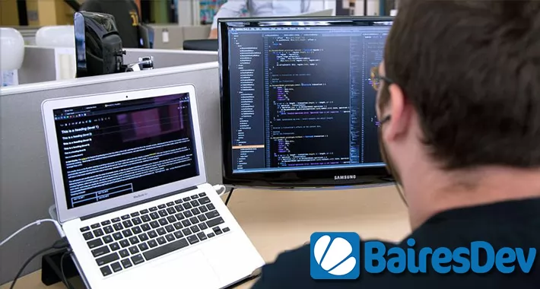
5.3 BairesDev — Actividad y metodologías
Actividad de la empresa
Metodologías utilizadas
BairesDev desarrolla software a medida y proporciona equipos de desarrollo especializados para empresas de diferentes sectores.
La empresa declara experiencia en:
Scrum
Kanban
Extreme Programming (XP)
Lean Software Development
Feature-Driven Development (FDD)
Además, utiliza prácticas técnicas complementarias como:
Test-Driven Development (TDD)
Integración Continua
Pruebas automatizadas

Slide 14
5.3 BairesDev — Organización y fortalezas
Organización del proceso
Fortalezas observadas
Definición y priorización de requisitos.
Gestión del backlog.
Planificación de iteraciones.
Desarrollo y validación continua.
Revisión y mejora mediante retrospectivas.
Su enfoque se caracteriza por la adaptación continua a los cambios y la participación constante del cliente durante el desarrollo.

Slide 15
6. Cuadro comparativo

Slide 16
6. Cuadro Comparativo (1 de 2)
Criterio | Accenture | ELEKS | BairesDev
Actividad principal | Consultoría tecnológica y transformación digital. | Ingeniería de software y consultoría tecnológica. | Desarrollo de software a medida y equipos tecnológicos.
Metodologías utilizadas | Scrum, Kanban y SAFe. | Scrum, Kanban, Lean Portfolio Management y Agile Transformation. | Scrum, Kanban, XP, Lean Software Development y FDD.
Planificación | Define objetivos, alcance y coordinación entre equipos. | Establece hojas de ruta, responsabilidades y métricas de calidad. | Gestiona requisitos mediante backlog y planificación de iteraciones.
Organización del trabajo | Coordina múltiples equipos mediante prácticas ágiles. | Sigue etapas estructuradas de descubrimiento, desarrollo y entrega. | Utiliza sprints, retrospectivas y desarrollo incremental.

Slide 17
6. Cuadro Comparativo (2 de 2)
Criterio | Accenture | ELEKS | BairesDev
Participación del cliente | Revisión periódica de avances y resultados. | Colaboración en requisitos y pruebas de aceptación. | Retroalimentación continua durante el proyecto.
Aseguramiento de calidad | Seguimiento continuo y prácticas DevSecOps. | Métricas de calidad y control de riesgos. | TDD, pruebas automatizadas e integración continua.
Escalamiento | Utiliza SAFe para coordinar grandes proyectos. | Coordinación estructurada mediante procesos definidos. | Escalamiento a través de equipos ágiles e iterativos.
Fortaleza principal | Gestión de proyectos complejos a gran escala. | Control integral de calidad y riesgos. | Flexibilidad y adaptación constante a los cambios.

Slide 18
7. Análisis de Resultados
Las tres empresas aplican principios ágiles y enfatizan la colaboración y la mejora continua. Sin embargo, cada una presenta un enfoque diferente según el tipo de proyectos que desarrolla.
Accenture se orienta hacia la coordinación de iniciativas complejas y al trabajo de múltiples equipos mediante marcos escalables como SAFe. ELEKS combina prácticas ágiles con una gestión estructurada enfocada en calidad y control de riesgos. Por su parte, BairesDev prioriza el desarrollo incremental y la constante interacción con el cliente, complementando sus metodologías con prácticas técnicas avanzadas.
Asimismo, las tres organizaciones consideran la calidad como una actividad permanente dentro del proceso de desarrollo y no únicamente como una etapa final.

Slide 19
8. Conclusión
La investigación permitió comparar las metodologías de desarrollo empleadas por Accenture, ELEKS y BairesDev a partir de información publicada por las propias empresas.
Se identificó que las tres organizaciones utilizan enfoques ágiles, aunque con diferentes propósitos y niveles de complejidad. Accenture destaca en la coordinación y escalamiento de proyectos empresariales; ELEKS se enfoca en la gestión integral de la entrega y el control de riesgos; mientras que BairesDev enfatiza la flexibilidad, el desarrollo incremental y la participación del cliente.
Como principal aprendizaje, se concluye que la selección de una metodología no depende únicamente de tendencias tecnológicas, sino de las necesidades del proyecto, el tamaño de los equipos y los objetivos organizacionales. La combinación adecuada de metodologías, prácticas y herramientas contribuye a mejorar la calidad del software y la satisfacción del cliente.

Slide 20
9. Fuentes de Información
Accenture. (2016, 18 de mayo). Accenture helps Towngas transform its engineering project management capabilities with a new digital cloud-based solution. https://newsroom.accenture.com/news/2016/accenture-helps-towngas-transform-its-engineering-project-management-capabilities-with-a-new-digital-cloud-based-solution
BairesDev. (s. f.). Agile development services. https://www.bairesdev.com/solutions/agile/
ELEKS. (s. f.-a). Agile transformation consulting. https://eleks.com/services/agile-transformation-consulting/
ELEKS. (s. f.-b). How we work. https://eleks.com/about-eleks/how-we-work/
Manifiesto Ágil. (2001). Manifiesto por el desarrollo ágil de software. https://agilemanifesto.org/iso/es/manifesto.html

